Slide 1


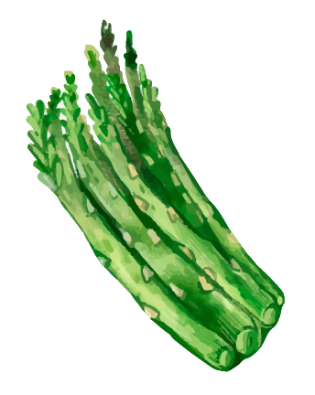
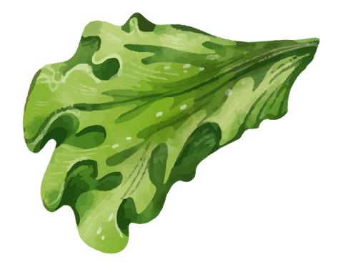

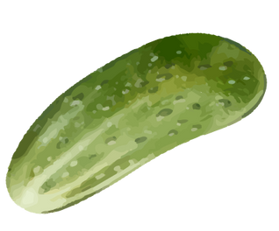

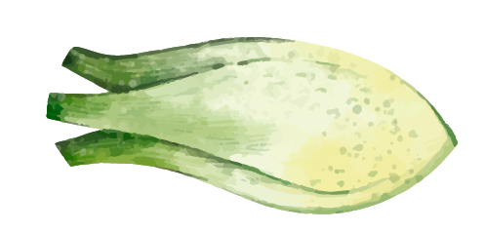
XIN CHÀO CÁC EM!
CHÀO MỪNG CÁC EM ĐẾN VỚI
BÀI HỌC NGÀY HÔM NAY!

Slide 2

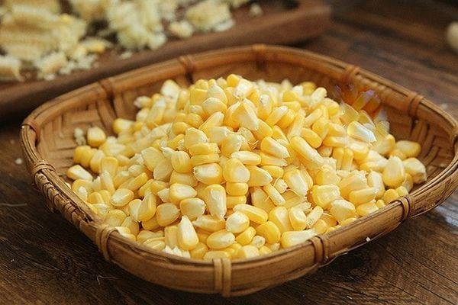
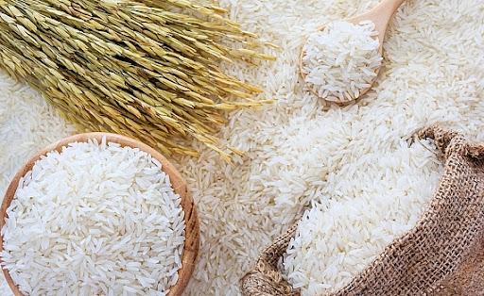
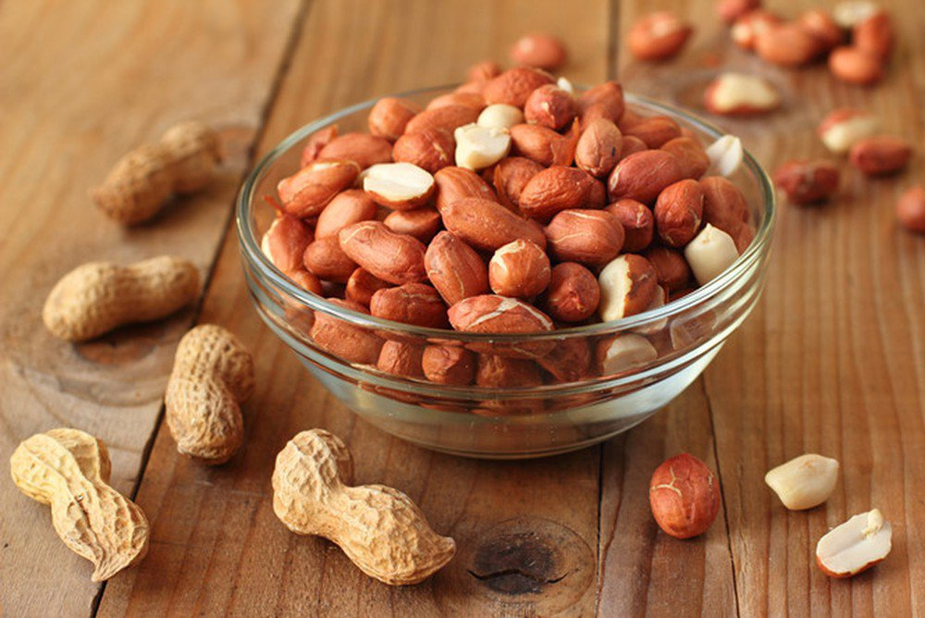
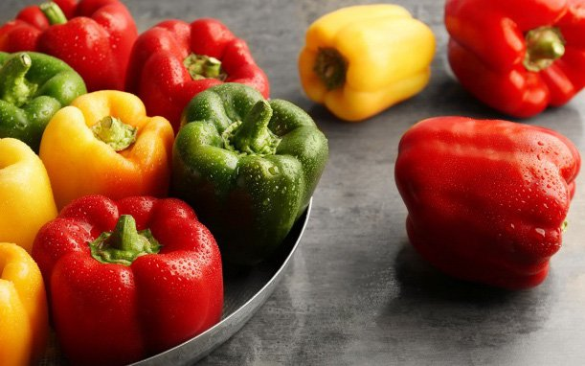
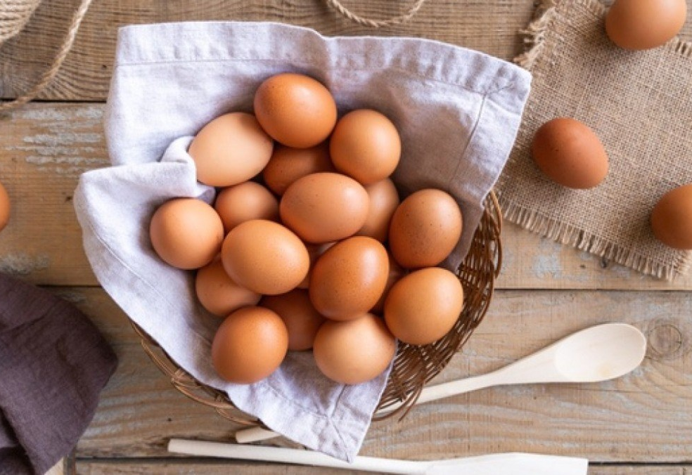
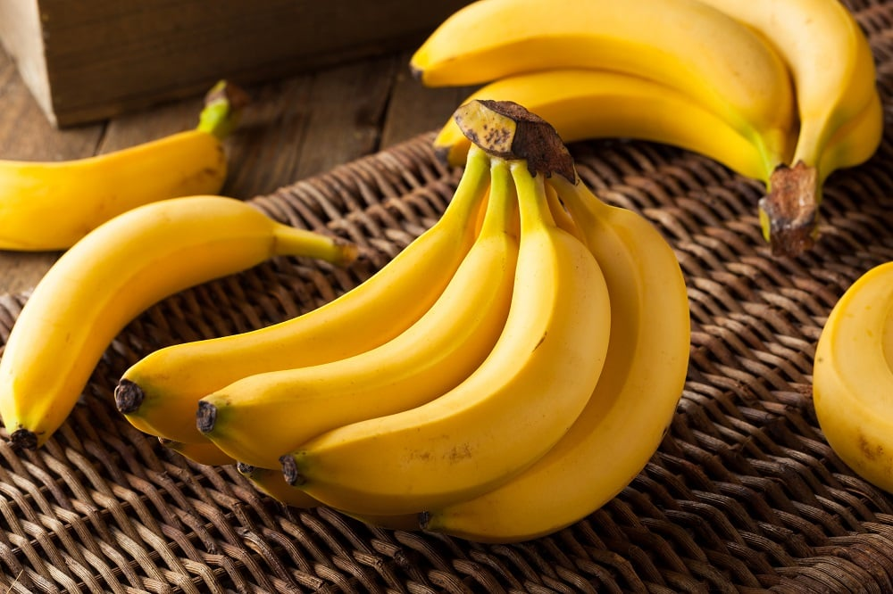
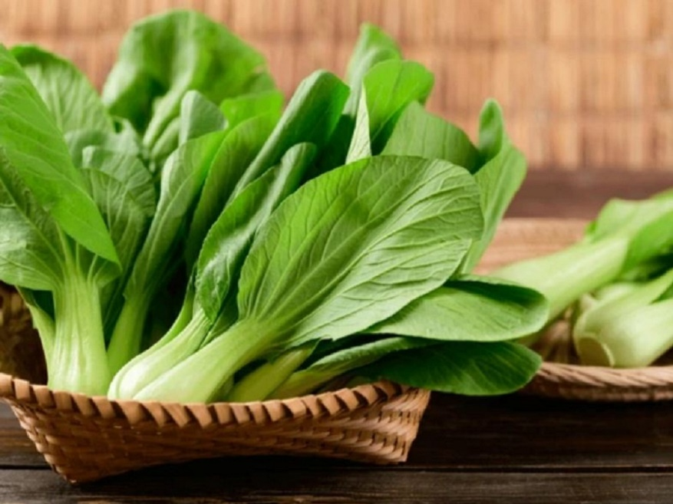


KHỞI ĐỘNG
Có thể chia thực phẩm trên thành mấy nhóm?
Đó là những nhóm nào?

Slide 3


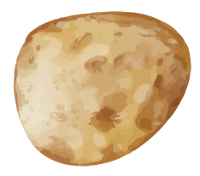

Các loại thực phẩm trên có thể được chia thành 2 nhóm chính, trong đó gồm:
Các chất sinh năng lượng
Nhóm các khoáng chất
protein (đạm, lipid (chất béo), carbohydrate.
các vitamin, chất khoáng, chất xơ, nước.

Slide 4


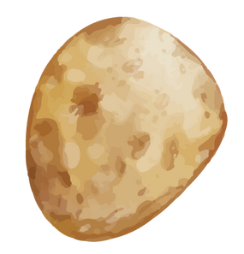
CHƯƠNG I. DINH DƯỠNG VÀ THỰC PHẨM
BÀI 1:
THÀNH PHẦN DINH DƯỠNG TRONG THỰC PHẨM

Slide 5
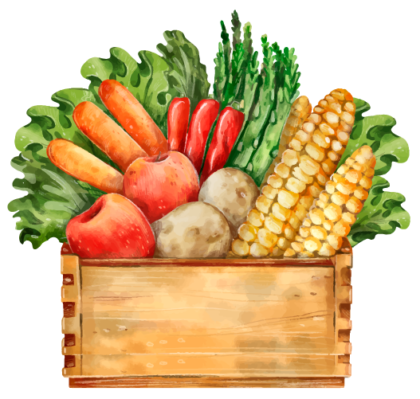
NỘI DUNG BÀI HỌC
I
Các chất sinh năng lượng
Vitamin, chất khoáng, chất xơ, nước
II

Slide 6
PHẦN 1.
CÁC CHẤT SINH NĂNG LƯỢNG

Slide 7

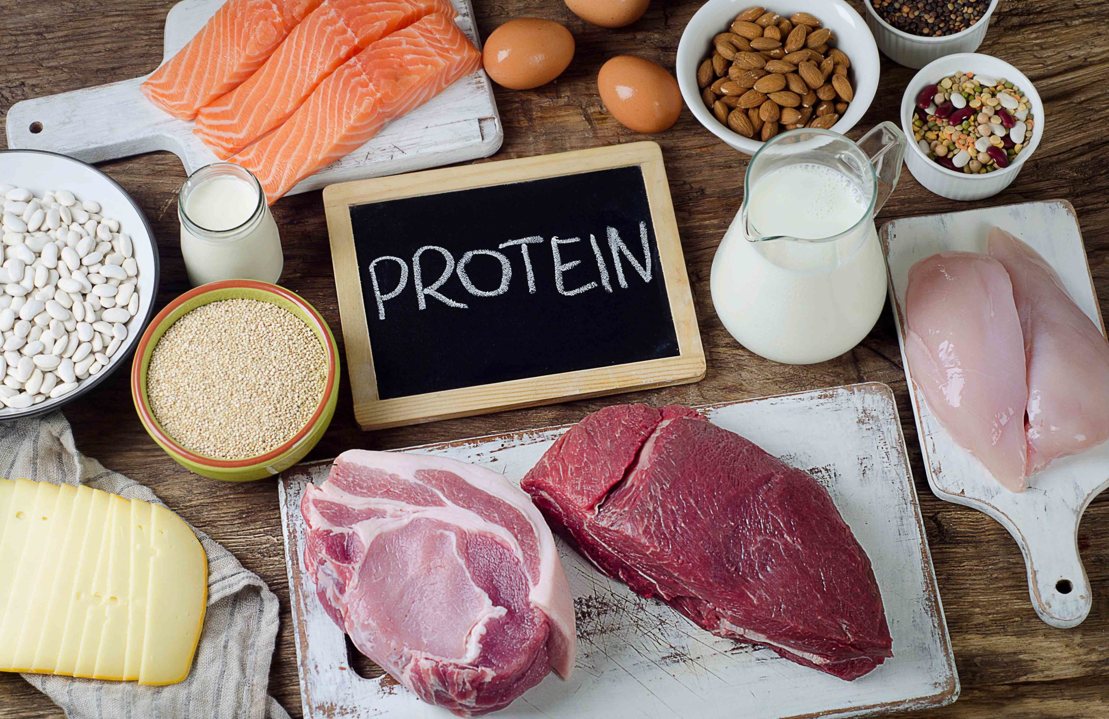
Em hãy đọc nội dung mục I.1 và quan sát Hình 1.2, trả lời câu hỏi hộp chức năng Khám phá SGK 6:
1. Protein
Tại sao trong khẩu phần ăn cần có sự kết hợp nhiều loại thực phẩm, kết hợp giữa thực phẩm có nguồn gốc động vật và thực vật?
Hình 1.2. Các thực phẩm giàu protein

Slide 8
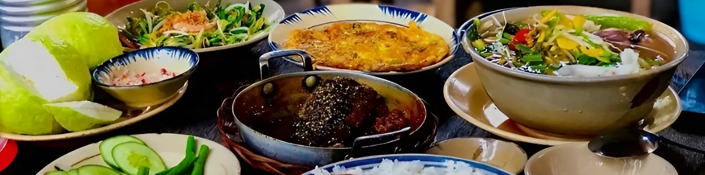
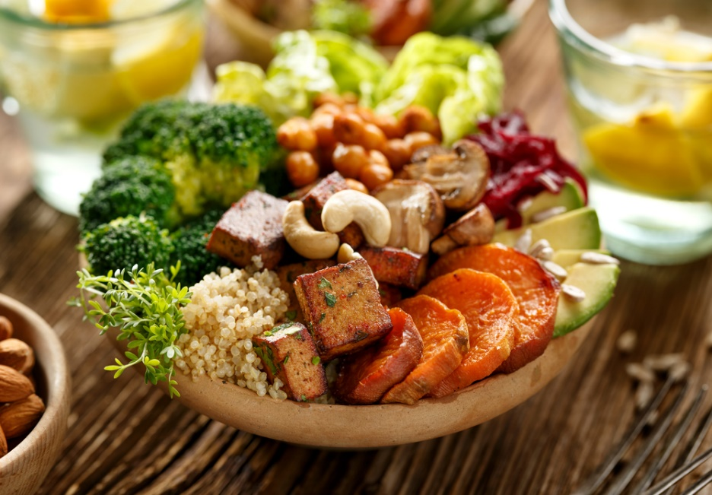
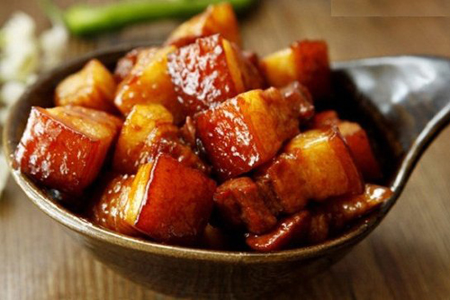
Cần kết hợp nhiều loại thực phẩm trong khẩu phần ăn, đặc biệt là đạm thực vật và đạm động vật.
Vì không có loại thực phẩm nào có đầy đủ tất cả các nhóm chất dinh dưỡng.

Slide 9


PROTEIN
Chất đạm
Đơn vị cấu tạo là các amino acid
Là hợp chất hữu cơ chứa nitrogen

Slide 10

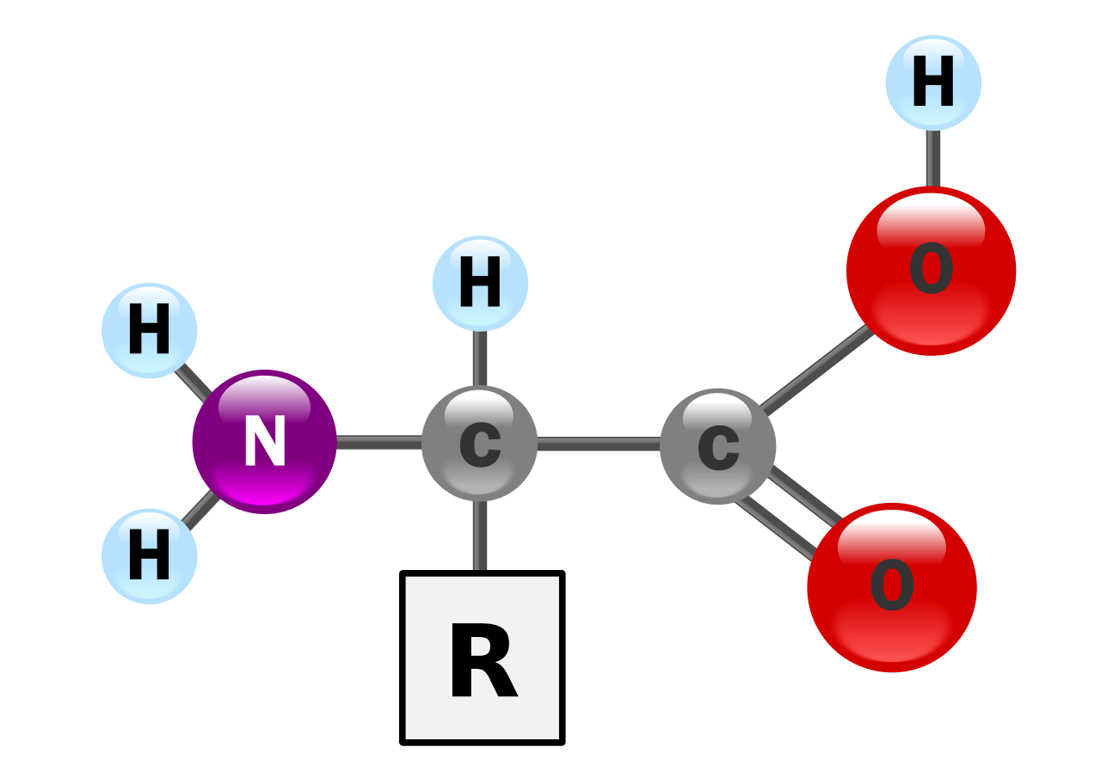
có 22 loại amino acid thường gặp trong thức ăn.
9/22 loại amino acid thiết yếu đối với người trưởng thành.
Cấu trúc chung của
một phân tử amino acid

Slide 11
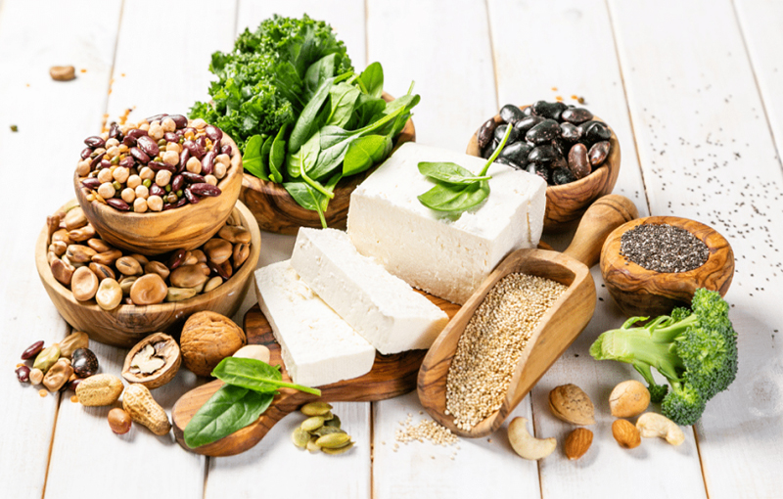
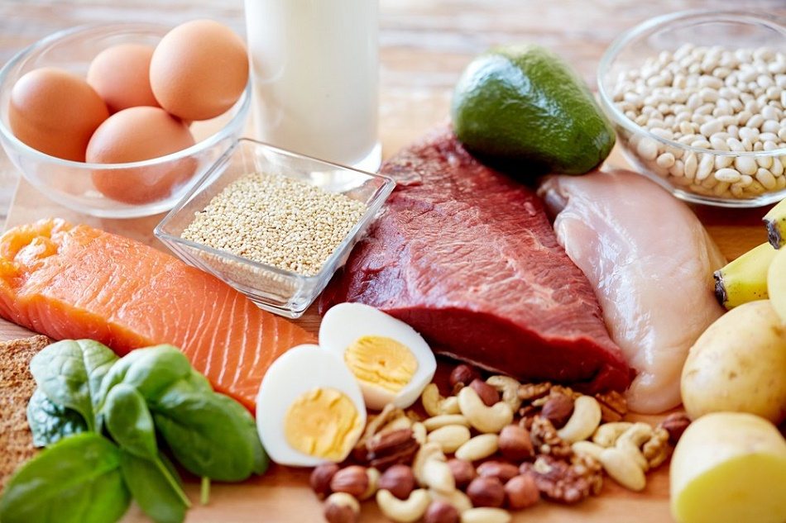

PHÂN LOẠI
Protein có nguồn gốc thực vật
Protein có nguồn gốc động vật

Slide 12

Thảo luận nhóm: Đọc thông tin trong bài và hoàn thành phiếu học tập số 1:
PHIẾU HỌC TẬP SỐ 1
PROTEIN - CHẤT DINH DƯỠNG KHÔNG THỂ THIẾU
Nhóm:...
Nguồn gốc | Protein động vật | Protein thực vật
Loại thực phẩm cung cấp
Vai trò đối với cơ thể người
Nhu cầu của cơ thể
Đặc điểm

Slide 13


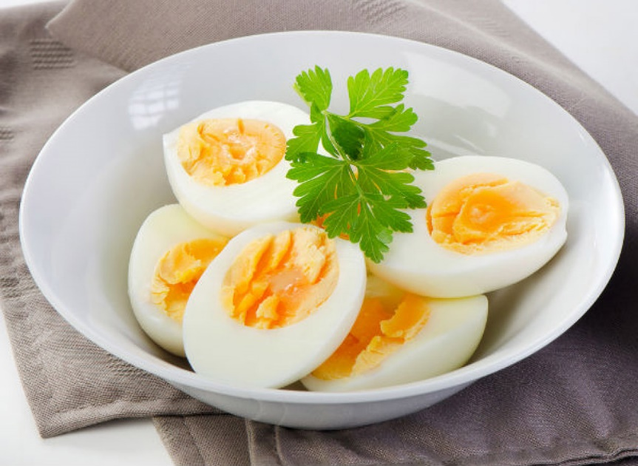
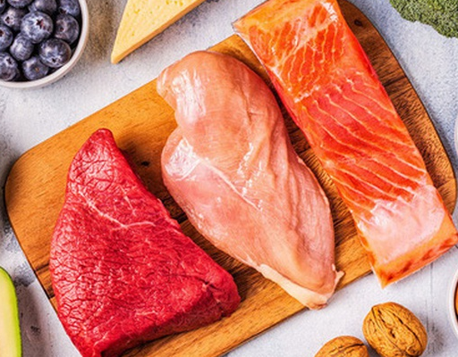
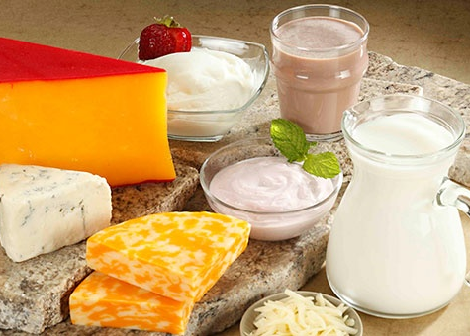

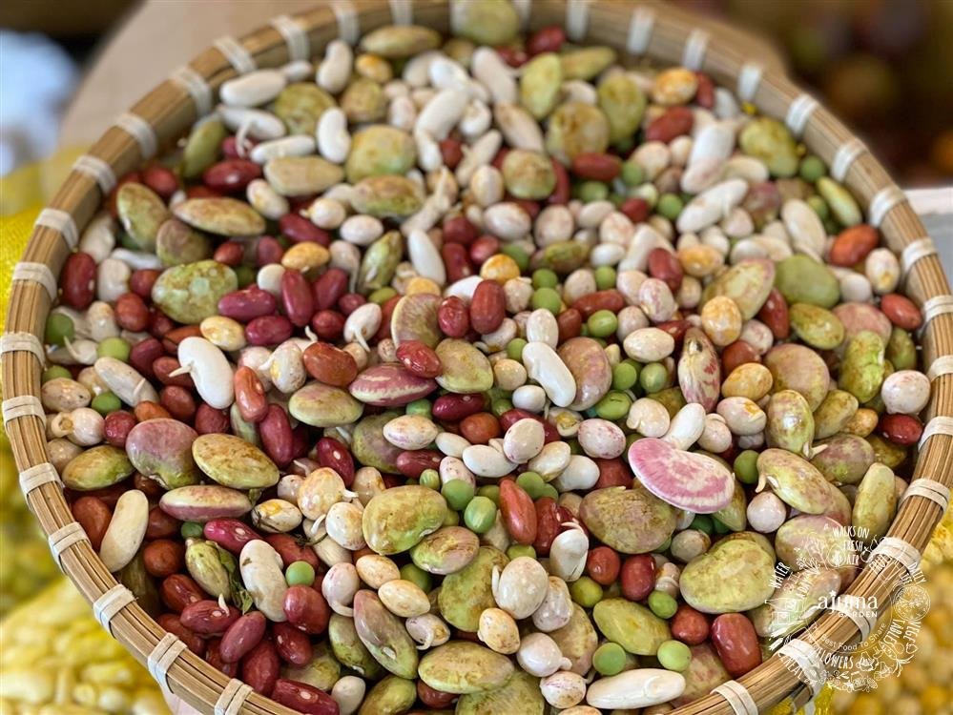
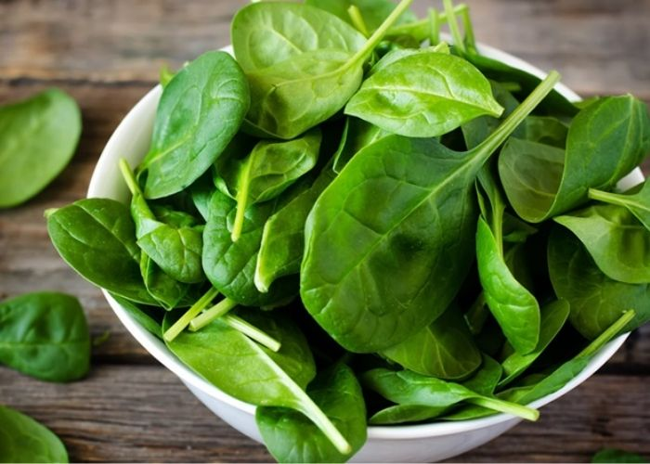
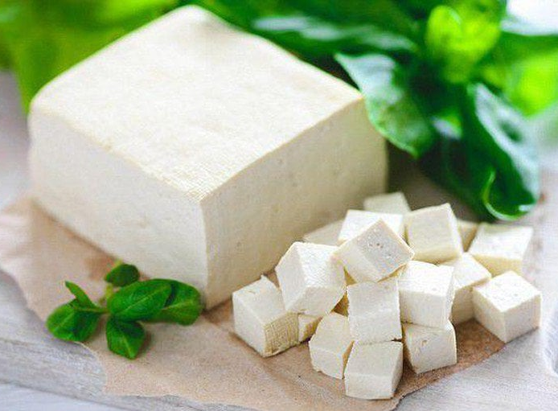

Nhóm một số thức ăn chứa protein động vật và thực vật
Protein động vật
Protein thực vật

Slide 14



Vai trò của protein đối với cơ thể người
Điều hòa hoạt động của cơ thể: tham gia điều hòa chuyển hóa, cân bằng nội môi.
Tạo hình: xây dựng và tái tạo mô cơ thể.
Tham gia vận chuyển chất dinh dưỡng.
Cung cấp năng lượng: giúp cơ thể sinh trưởng và phát triển.
Trẻ em: 1,5 - 2 g/kg
cân nặng/ngày
Người lớn: 1,25 g/kg
cân nặng/ngày.

Slide 15
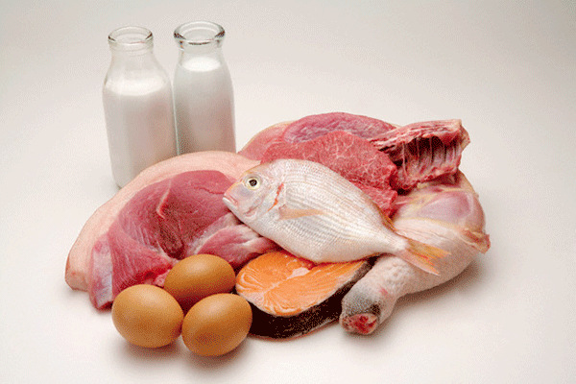
50 – 70%
30 – 50%
Đặc điểm
Đặc điểm
Khá đầy đủ amino acid thiết yếu cho cơ thể.
Protein từ trứng được gọi là “protein chuẩn”.
Thường thiếu hụt một hoặc một số amino acid thiết yếu.

Slide 16

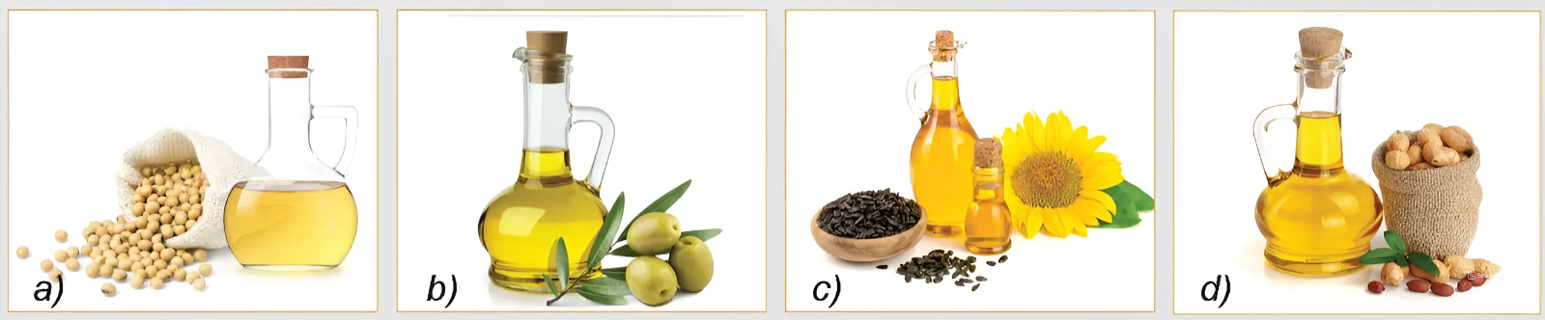
2. Lipid
Quan sát Hình 1.4 dưới đây, hãy nêu tên một số loại quả và hạt có thể dùng để sản xuất dầu ăn. Ở nhà em thường sử dụng loại dầu ăn nào?
Hình 1.4. Một số loại dầu ăn từ thực vật

Slide 17
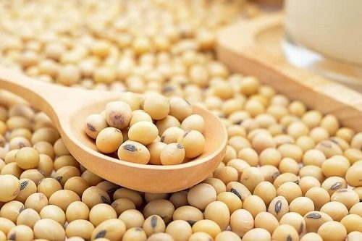
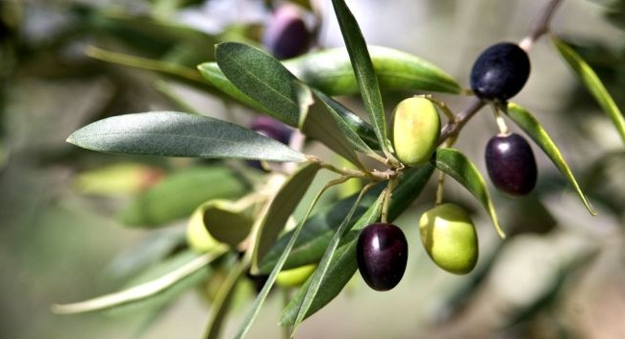
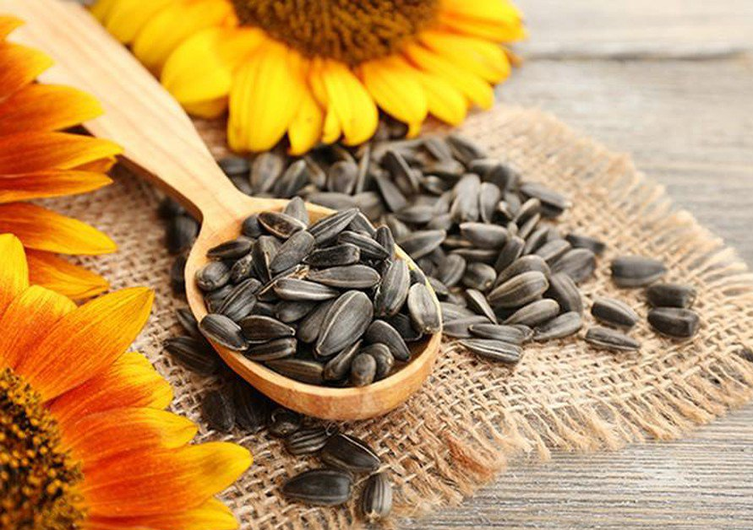
Một số loại quả và hạt có thể dùng để sản xuất dầu ăn
Hạt đậu nành
Quả olive
Hạt hướng dương
Hạt lạc

Slide 18
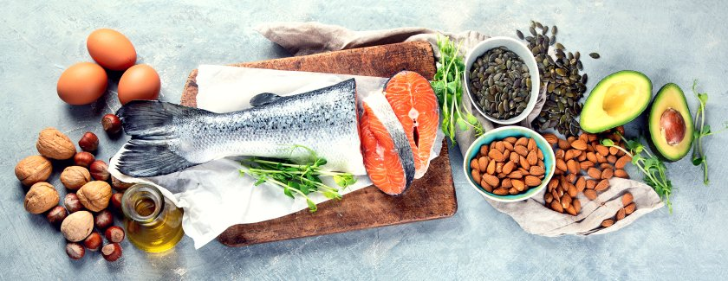
Hình 1.3. Một số thực phẩm giàu lipid
Lipid hay còn được gọi là chất béo, là một trong những chất sinh năng lượng quan trọng đối với cơ thể người.
Thường được phân chia thành 2 nhóm dựa theo nguồn gốc của thực phẩm.

Slide 19



Đọc thông tin và thực hiện những yêu cầu sau đây:
Phân loại, liệt kê các thực phẩm cung cấp lipid.
Vai trò của lipid.
Cho biết nhu cầu lipid của cơ thể người.

Slide 20
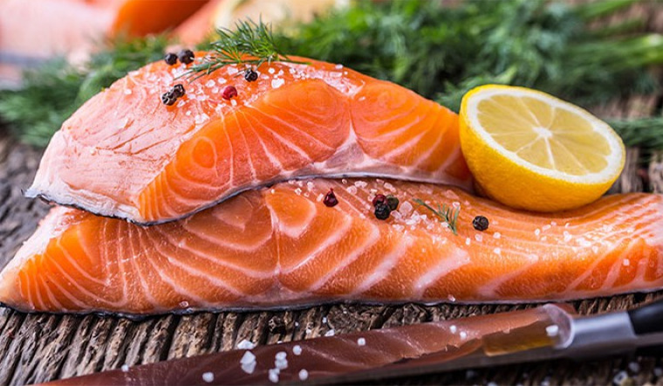
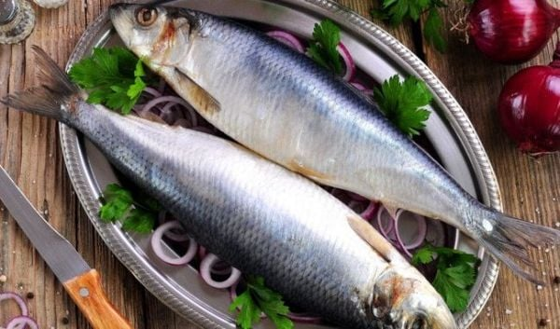
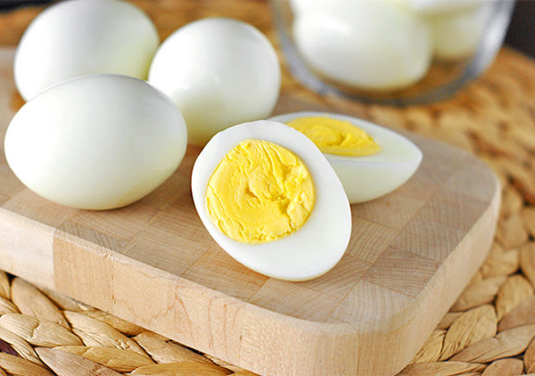
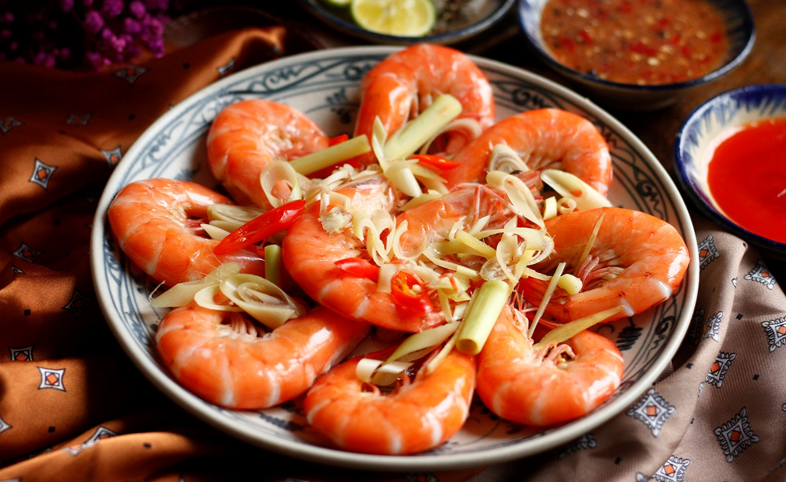
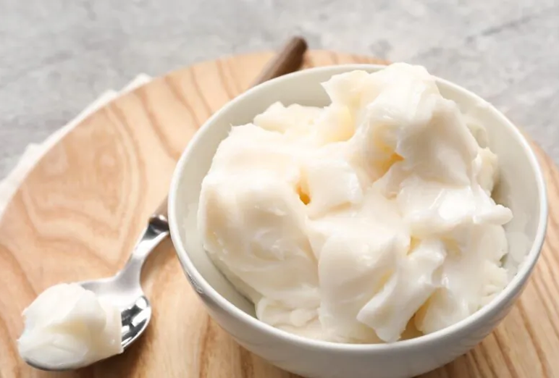
Cá hồi
Cá trích
Trứng
Chất béo có nguồn gốc động vật
Tôm
Mỡ động vật

Slide 21
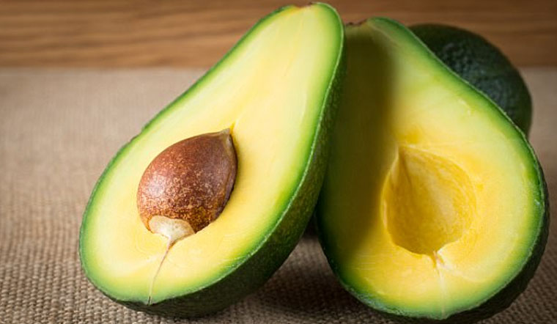
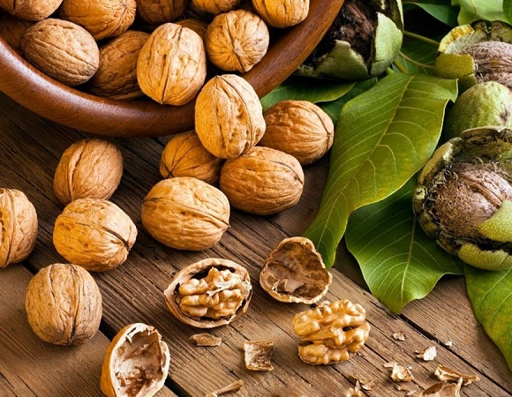
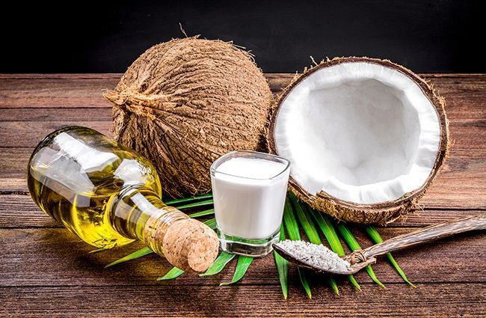
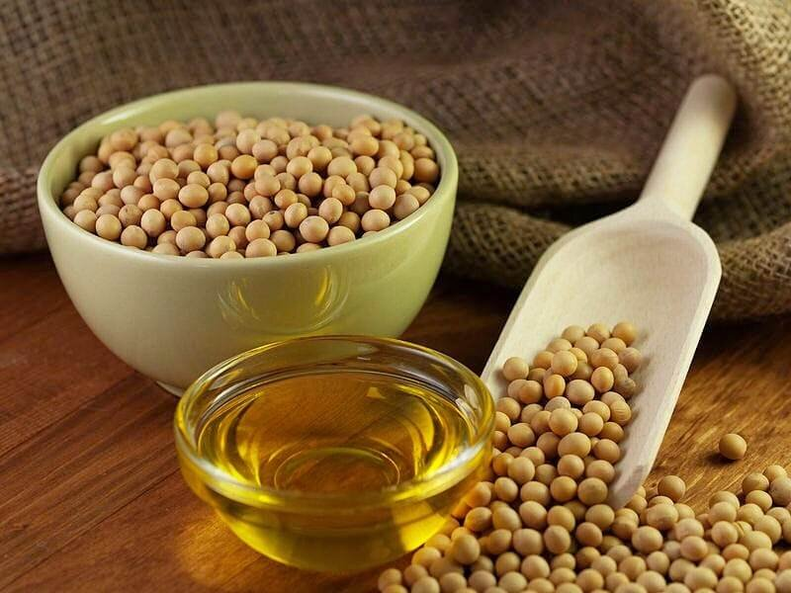
bơ
oliu
Hạt óc chó
Chất béo có nguồn gốc thực vật
Dầu dừa
Dầu đậu nành

Slide 22
Vai trò
Cung cấp năng lượng cho cơ thể
Tham gia tạo hình - cấu trúc
tế bào
Điều hòa hoạt động của cơ thể
Tạo cảm giác ngon miệng
Trẻ em: 20 – 30% tổng năng lượng cung cấp cho cơ thể mỗi ngày.
Người lớn: 18 – 25% tổng năng - lượng cung cấp cho cơ thể mỗi ngày.
Nhu cầu của cơ thể người

Slide 23
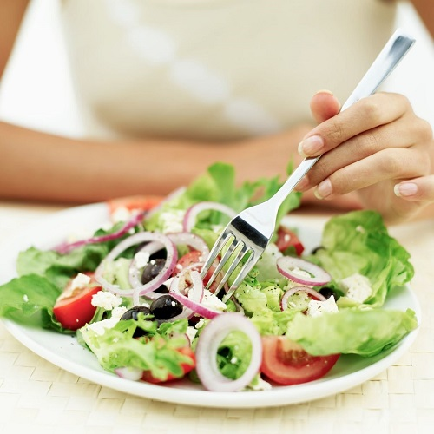
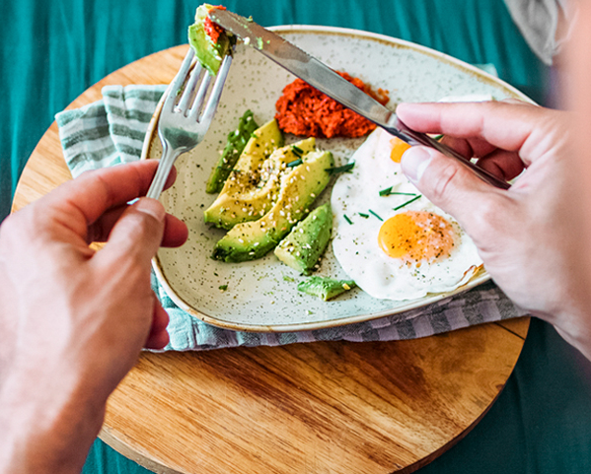

Mở rộng
Nếu chế độ ăn quá ít chất béo, ở mức độ < 15% năng lượng trong khẩu phần sẽ ảnh hưởng tới quá trình hấp thu vitamin A, D, E.
tăng cường miễn dịch cho cơ thể
giảm năng lượng cung cấp
giảm sản xuất các enzyme
VITAMIN TAN TRONG LIPID

Slide 24

3. Carbohydrate
CHƠI TRÒ CHƠI “THI KỂ TÊN”
Số lượng: Mỗi nhóm cử 2 – 3 thành viên tham gia.
Luật chơi:
Các thành viên tham gia xếp thành một hàng.
Khi đến lượt, hãy viết lên bảng một loại thực phẩm cung cấp cacbohydrate lên bảng.
Sau khi viết xong thì đứng xuống cuối hàng để thành viên khác tiếp tục trò chơi.

Slide 25
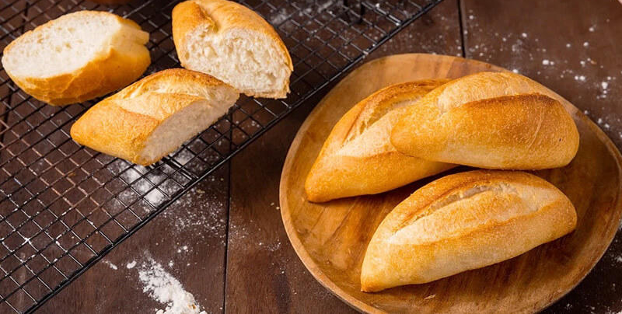
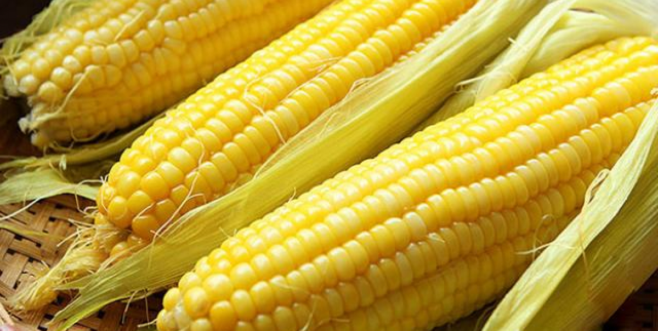
Em hãy đọc nội dung mục I.3, tìm hiểu về carbohydrate và trả lời các câu hỏi:
Có thể chia carbohydrate thành mấy nhóm? Hãy kể tên một số thực phẩm cung cấp carbohydrate thường gặp.
Carbohydrate có vai trò như thế nào đối với cơ thể người?

Slide 26
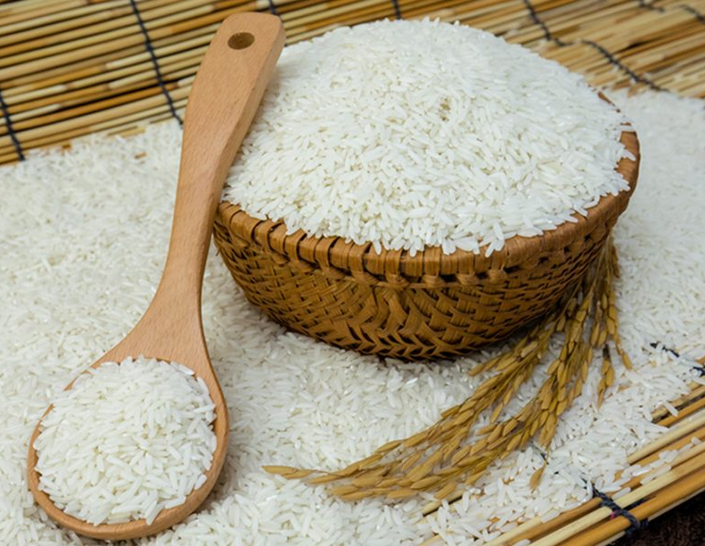
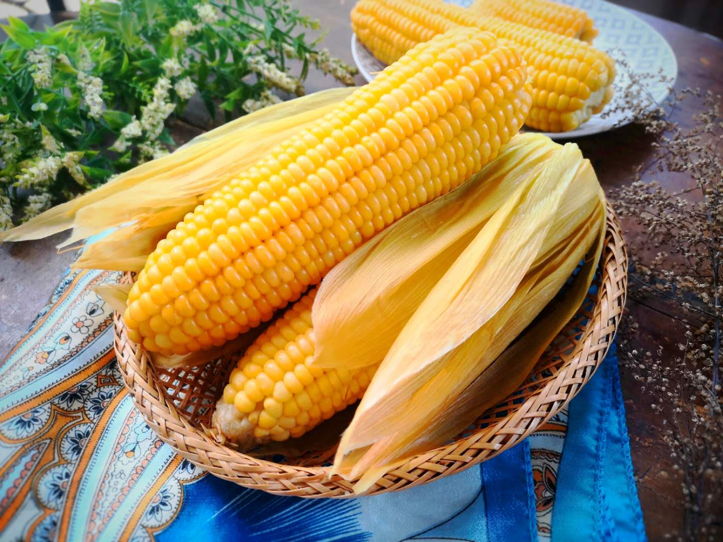
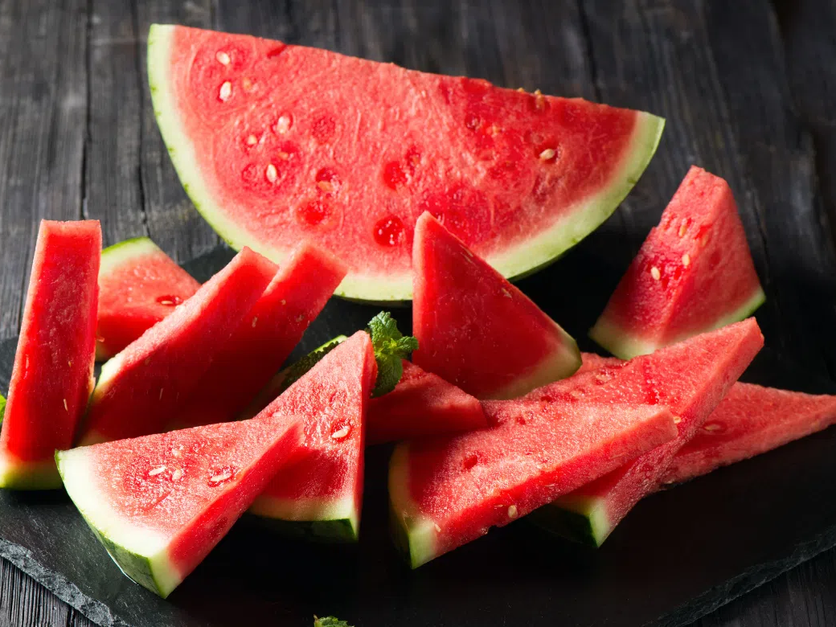
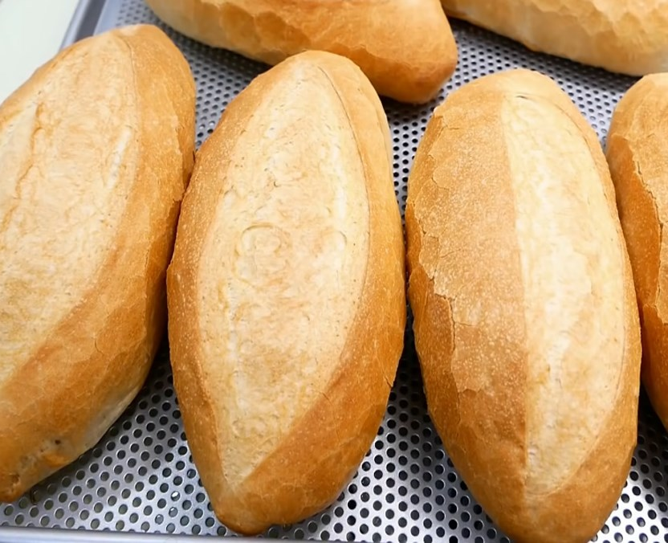
tinh bột
Carbohydrate
chất xơ
đường
Một số thực phẩm

Slide 27
Vai trò
Cung cấp năng lượng cho hoạt động sống của cơ thể.
Tham gia cấu tạo tế bào
Điều hòa hoạt động và hỗ trợ tiêu hóa.
Nhu cầu của cơ thể người
Người trưởng thành: 56 – 70% tổng nhu cầu năng lượng.

Slide 28
PHẦN 2. VITAMIN, CHẤT KHOÁNG, CHẤT XƠ, NƯỚC

Slide 29

Hình thành nhóm mảnh ghép: Làm việc nhóm và thực hiện các nhiệm vụ sau đây:
Nhóm 1, 3
Nhóm 2, 4
Tìm hiểu về các vitamin.
Tìm hiểu về các chất khoáng.
Phân loại. Các thực phẩm cung cấp phổ biến.
Vai trò của một số vitamin/chất khoáng thiết yếu đối với cơ thể.
Nhu cầu của cơ thể. Những vấn đề, nguy cơ mà cơ thể có thể gặp khi thiếu hụt một số loại vitamin/chất khoáng thiết yếu.
Gợi ý thực hiện

Slide 30

Nhóm mảnh ghép: Thành viên các nhóm thảo luận, chia sẻ hoàn thành phiếu học tập số 2:
Nhóm 1 làm ghép
với nhóm 2
Nhóm 3 làm ghép
với nhóm 4
Vitamin |  |  | Chất khoáng
Phân loại và thực phẩm cung cấp | Nhu cầu của cơ thể | Vai trò với cơ thể | Phân loại và thực phẩm cung cấp | Nhu cầu của cơ thể | Vai trò với cơ thể
…….. …….. | …….. …….. | …….. …….. | …….. …….. | …….. …….. | …….. ……..

Slide 31
1. Vitamin
Là nhóm chất hữu cơ mà cơ thể không thể tự tổng hợp được, cần bổ sung từ nguồn cung cấp thực phẩm.
Vitamin đóng vai trò quan trọng trong quá trình phát triển cơ thể và sức khỏe của con người.
Phân loại
Nhóm vitamin
tan trong chất béo
Nhóm vitamin
tan trong nước

Slide 32




VITAMIN A
Vai trò: Tham gia vào chức năng thị giác; giúp phát triển tái tạo các tế bào da, niêm mạc, và tăng cường miễn dịch.
Trẻ em dưới 10 tuổi: khoảng 375 – 500 μg/ngày.
Trẻ vị thành niên và người trưởng thành: khoảng 500 – 600 μg/ngày.

Slide 33



VITAMIN D
Vai trò: Cùng với với calcium giúp kích thích sự phát triển của hệ xương, tăng cường quá trình cốt hóa xương
Trẻ em, phụ nữ có thai: khoảng 10 μg/ngày.
Người trưởng thành: khoảng 5 μg/ngày.

Slide 34



VITAMIN NHÓM B
Vai trò: Góp phần vào sự phát triển của hệ thần kinh, thiếu vitamin B có thể dẫn đến chứng chán ăn, các triệu chứng về thần kinh,…
B₁: 1 – 1, 4 μg/ngày.
B₉: 400 μg/ngày.
B₁₂: 2, 4 μg/ngày.

Slide 35




VITAMIN C
Vai trò: Tham gia vào quá trình chống oxy hóa, kích thích quá trình liền sẹo và dự phòng bệnh tim mạch.
Người trưởng thành: Khoảng 70 - 75 μg/ngày.

Slide 36
2. Khoáng chất
PHÂN LOẠI
Khoáng đa lượng nhu cầu lớn hơn 100 mg/ ngày
Khoáng vi lượng nhu cầu không vượt quá 100 mg/ ngày

Slide 37



Khoáng chất | Vai trò | Nhu cầu (người trưởng thành)
Sắt | Tham gia vào quá trình tạo máu, là thành phần xúc tác cho các phản ứng sinh hóa trong cơ thể. Thiếu sắt có thể dẫn đến thiếu máu. | Nam: khoảng 10 mg/ngày. Nữ: khoảng 15 mg/ ngày. Lưu ý: Phụ nữ có thai, cho con bú, trong kì kinh nguyệt nhu cầu tăng gấp đôi so với bình thường.

Slide 38



Khoáng chất | Vai trò | Nhu cầu (người trưởng thành)
Kẽm | Tăng cường hệ miễn dịch, đồng thời phát triển hệ thần kinh trung ương. Thiếu kẽm có thể gây ảnh hưởng đến sự phát triển của cơ thể và hệ thống thần kinh trung ương. | Nam: khoảng 15 mg/ngày. Nữ: khoảng 12 mg/ ngày.

Slide 39



Khoáng chất | Vai trò | Nhu cầu (người trưởng thành)
Iodine | Là thành phần quan trọng của hormone tuyến giáp. Thiếu iodine có thể dẫn đến bệnh bướu cổ. | Khoảng 150 ug/ngày.

Slide 40


Khoáng chất | Vai trò | Nhu cầu (người trưởng thành)
Calcium | Là thành phần cấu tạo của xương và răng, làm cho xương và răng chắc khỏe. Thiếu calcium có thể dẫn đến bệnh còi xương và loãng xương. | Khoảng 500 mg/ngày.

Slide 41


Khoáng chất | Vai trò | Nhu cầu (người trưởng thành)
natri | Là chất điện giải giúp hỗ trợ điều hòa đường huyết, hỗ trợ hoạt động của cơ bắp, bộ não, tim mạch. Thừa natri có thể dẫn đến bệnh tăng huyết áp. | <2g natri/ngày (khoảng <5g muối/ngày).

Slide 42


3. Chất xơ
Đọc nội dung mục II.3, hãy kể tên các thực phẩm cung cấp chất xơ và vai trò của chất xơ đối với cơ thể người.
Là một loại carbohydrate, không cung cấp năng lượng nhưng vô cùng quan trọng đối với con người.
Hình 1.7. Một số thực phẩm cung cấp chất xơ

Slide 43




Phân loại
Chất xơ không hòa tan trong nước/ít lên men.
Chất xơ hoà tan trong nước/lên men tốt.
Bánh mì nguyên cám
Ngũ cốc
Rau mồng tơi
Đậu nành

Slide 44

VAI TRÒ
Đảm bảo hoạt động ổn định của hệ tiêu hóa.
Hấp phụ những chất có hại trong đường tiêu hóa.
Hỗ trợ quá trình kiểm soát cân nặng.
Nhu cầu chất xơ của cơ thể người: 20 - 22g/ngày.

Slide 45
4. Nước
Đọc nội dung mục II.4, dựa vào nhu cầu nước của cơ thể người, hãy tính lượng nước em cần uống trong một ngày.
VAI TRÒ
Thúc đẩy chuyển hóa và trao đổi chất trong tế bào.
Là môi trường của các phản ứng sinh hóa trong cơ thể.
Điều hòa thân nhiệt

Slide 46
Nước là thành phần quan trọng trong cơ thể sinh vật cũng như con người.
Chiếm 74% trọng lượng của trẻ sơ sinh
Chiếm 55 – 60% trọng lượng cơ thể nam giới
Chiếm 50% trọng lượng cơ thể nữ giới
NHU CẦU
Tuổi vị thành niên: khoảng 40ml/kg cân nặng/ ngày
Người trưởng thành: từ 35ml/kg cân nặng/ ngày

Slide 47
LUYỆN TẬP

Slide 48
Khoanh tròn vào đáp án đặt trước câu trả lời đúng:
Câu 1. Chất dinh dưỡng nào chiếm tỉ lệ cung cấp năng lượng cao nhất cho cơ thể con người?
A. Protein.
B. Lipid.
C. Carbohydrate.
C. Carbohydrate.
D. Vitamin.

Slide 49
Khoanh tròn vào đáp án đặt trước câu trả lời đúng:
Câu 2. Vitamin C có nhiều nhất trong loại thực phẩm nào sau đây?
A. Quả ổi.
A. Quả ổi.
B. Rau cải.
C. Cá.
D. Gạo.

Slide 50
Khoanh tròn vào đáp án đặt trước câu trả lời đúng:
Câu 3. Ở tuổi vị thành niên, nhu cầu nước đối với cơ thể người là
A. từ 20mL đến 35mL/kg cân nặng/ngày.
B. khoảng 40 mL/kg cân nặng/ngày.
B. khoảng 40 mL/kg cân nặng/ngày.
C. từ 35mL đến 40mL/kg cân nặng/ngày.
D. khoảng 35 mL/kg cân nặng/ngày.

Slide 51
Khoanh tròn vào đáp án đặt trước câu trả lời đúng:
Câu 4. Chất khoáng nào là thành phần quan trọng của hormone tuyến giáp?
A. Kẽm.
B. Calcium.
C. Natri.
D. Iodine.
D. Iodine.

Slide 52
Khoanh tròn vào đáp án đặt trước câu trả lời đúng:
Câu 5. Thừa natri có thể dẫn đến bệnh
A. tăng huyết áp.
A. tăng huyết áp.
B. bướu cổ.
C. tiểu đường.
D. loãng xương.

Slide 53
Khoanh tròn vào đáp án đặt trước câu trả lời đúng:
Câu 6. Những vitamin nào sau đây tan trong chất béo?
A. Vitamin A, B, C, E.
B. Vitamin A, D, E, K.
B. Vitamin A, D, E, K.
C. Vitamin B, D, E, K.
D. Vitamin B, C, D, E.

Slide 54
Khoanh tròn vào đáp án đặt trước câu trả lời đúng:
Câu 7. Carbohydrate thường có nhiều trong
A. chuối.
A. chuối.
B. ổi.
C. cải bó xôi.
D. hạt lạc.

Slide 55




Câu 1. Kể tên các loại thực phẩm em thường sử dụng trong một ngày. Cho biết thành phần dinh dưỡng trong các loại thực phẩm đó.
chất khoáng, vitamin, protein.
chất khoáng, vitamin, lipid, protein.
chất khoáng, vitamin, protein.
chất xơ, vitamin.

Slide 56


Câu 2. Tại sao khi trời nóng hoặc sau khi luyện tập thể thao, cơ thể chúng ta cần uống nhiều nước hơn bình thường?
Khi trời nóng hoặc khi vận động mạnh, cơ thể chúng ta thường ra nhiều mồ hôi để điều hòa nhiệt độ cơ thể, khi đó dẫn đến mất nước nhiều.
Cần bổ sung thêm nước cho cơ thể để bù đắp lại lượng nước đã mất, đảm bảo cân bằng nước cho các quá trình trao đổi chất

Slide 57
VẬN DỤNG

Slide 58

Em hãy đọc nội dung mục ‘KẾT NỐI NGHỀ NGHIỆP’ và đưa ra quan điểm cá nhân của mình.
KẾT NỐI NGHỀ NGHIỆP
Dinh dưỡng viên là tên gọi dành cho những người làm công việc tư vấn, chăm sóc dinh dưỡng và an toàn vệ sinh thực phẩm trong cộng đồng hoặc trong bệnh viện. Công việc của dinh dưỡng viên bao gồm: xây dựng chế độ dinh dưỡng, thực đơn; hướng dẫn cách lựa chọn thực phẩm và các công tác liên quan đến an toàn vệ sinh thực phẩm. Dinh dưỡng viên có thể làm việc tại các bệnh viện, viện dinh dưỡng, các trường đại học hoặc các cơ quan có ngành dinh dưỡng. Dựa vào thông tin nghề nghiệp trên, hãy tìm hiểu rồi cho biết sự phù hợp của bản thân mình với ngành nghề này và nêu lí do.

Slide 59



MỘT SỐ TÀI LIỆU TÀI LIỆU THAM KHẢO
https://chinhphu.vn/default.aspx?pageid=27160&docid=182516
https://suckhoedoisong.vn/viec-lam-nganh-dinh-duong-con-trien-vong-phat-trien-tai-viet-nam-khong-169230422102806179.htm

Slide 60
HƯỚNG DẪN VỀ NHÀ
Ôn lại kiến thức đã học.
Làm bài tập Bài 1 trong Sách bài tập Công nghệ 9 -Trải nghiệm nghề nghiệp: Mô đun Chế biến thực phẩm.
Chuẩn bị Bài 2 - Lựa chọn và bảo quản thực phẩm.

Slide 61
CẢM ƠN CÁC EM
ĐÃ LẮNG NGHE BÀI GIẢNG!

